Slide 1
第5章 电力金融

Slide 2
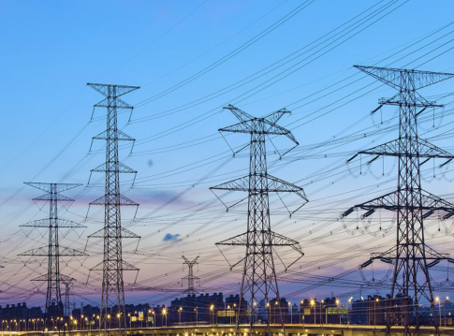
前言
电力是一种清洁、高效的能源形式，电力市场是能源系统的重要组成部分。
本章介绍了电力现货市场、电力金融市场的基本概念和发展历程，分析了国际电力市场的核心特征，系统描述了电力现货市场、期货市场的定价机制和影响因素，最后聚焦于中国的电力现货市场建设和电力金融的发展，展望了中国电力市场的未来发展前景。还提供了澳大利亚电力现货市场暂停和川渝限电事件两个典型案例。
本章的学习重点在于：了解电力金融的基础知识和相关概念，掌握代表性电力衍生品的特点，理解市场运作机制和定价机制：熟悉中国电力金融发展概况。

Slide 3
CONTENTS
01
02
03
电力市场基础
国际电力市场
电力定价机制
04
05
06
中国电力市场
案例分析
总结与展望

Slide 4
Part
01
电力市场基础

Slide 5
基本概念
电力市场是以电力这种特殊商品为交换对象的行业市场。狭义的电力市场是指交易主体按照一定的市场交易规则，在电力系统安全稳定运行的条件下，进行各类买卖交易的总和。
电力市场包括电力现货市场、衍生的电力金融市场两部分。
电力市场
电力现货交易对象为电力，交易标的也是实物交付电力。
电力金融市场
电力金融作为电力系统的重要组成部分，是在电力供需和现货市场交易之上衍生而出的相关产品、市场和一系列保障机制的总和。

Slide 6
基本概念
与其他大宗商品市场类似，无论是电力现货市场，还是电力金融市场，均是由市场主体、客体、交易场所、价格等基本要素组成。但电力市场由于电力资源的特殊性，相关要素也呈现出一些独有的特征：
市场主体：电力现货市场参与者一般包括各类发电企业、电网企业、配售电企业、电力交易机构、电力调度机构、电力用户、储能企业等。
市场客体：在电力现货市场上，市场客体就是在特定的电力交易时间内，通过议价方式购买或出售的电量。电力金融衍生品市场上的市场客体则为电力金融衍生品。

Slide 7
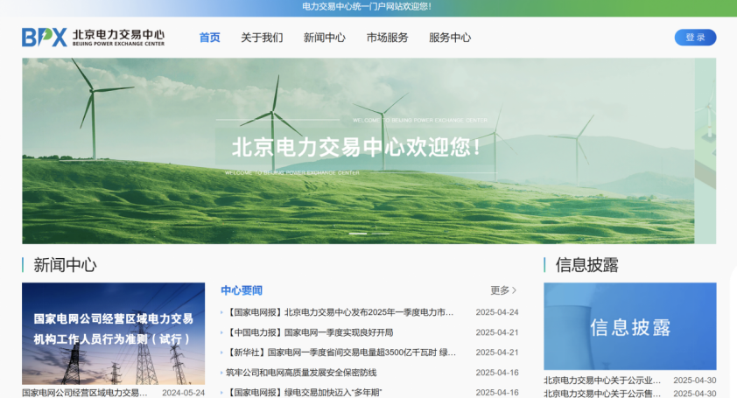
基本概念
市场交易场所：通常情况下，电力交易中心主要负责市场交易平台的建设、运营和管理，提供结算依据和相关服务，也包括市场主体注册、管理，披露和发布市场信息等。电力金融交易可以在政府批准的电力市场或证券交易所进行，也可以进行场外交易。

Slide 8
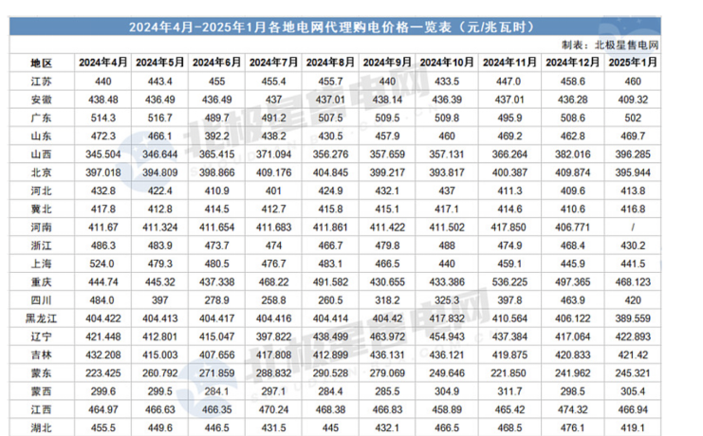
基本概念
市场价格：目前电力现货交易价格机制有两种：一种是按照各市场主体的报价结算的机制；另一种是按照边际出清价格结算的统一价格机制。期货等电力衍生品则需要在金融市场进一步定价，该定价过程以电力现货价格为基础，需要对标的物（电力价格和其他因素）建立价格变动模型，基本框架类似其他大宗商品衍生品定价机制。

Slide 9
发展阶段
电力市场产生和发展的三阶段
19世纪末 - 1930s：这一时期电力市场处于区域垄断阶段，由政府进行规制。由于电力基础设施建设成本高，技术难度大，在各区域内通常由一家企业垄断经营，政府制定相关政策和法规，对电力企业的价格、服务质量等进行监管。 1940s - 1980s：进入垂直一体化垄断阶段，电力公司垄断了发电、输电、配电和售电的全链条业务。这种模式在一定程度上保证了电力供应的稳定性和可靠性，但由于缺乏竞争，也导致了效率低下、成本较高等问题 。 1990s至今：开启市场化改革阶段，引入竞争机制，将输配电业务与发电、售电业务分离。通过打破垄断，促进市场竞争，提高电力行业的效率和服务质量，推动电力市场的健康发展 。

Slide 10
发展阶段
多样化的电力市场化改革
各国电力市场化的建设主要有两种发展模式：
起源进化模式：指个人或一群人自发地支持、组织相关行为，最终达到更改或替换现有的制度安排，或者创建新的制度安排的目的；发达国家市场倾向于起源进化模式（如英国、美国等），其市场力量在这一改革期间起着关键作用，政府在电力市场化改革中顺应了现实需要，让市场指引了自身政策的制定。
强制推行演进模式：指由政府和立法机构制定并强制推行电力市场相关的制度规则、市场设置等，通过在不同利益相关者群体之间重新分配现有收入来实现。而新兴经济体更倾向于强制推行演进模式（如日本等）。

Slide 11
发展阶段
电力金融市场的产生
得益于较为成熟的金融体系和较为宽松的金融衍生品政策环境，欧洲、美国等国家和地区在电力市场化改革启动后，纷纷推出了电力期货等较为成熟的电力金融衍生品。电力金融衍生品的发展实际上也是电力市场化改革的一部分。
电力金融衍生品从初期的自由发展逐步纳入各国政府监管体系，并建立起相对应的市场交易平台，在加强监管的同时也对电力金融衍生品市场发展起到了促进作用，使其不断发展壮大。
如今，全球已形成品种多样、规模庞大、标准体系完善的电力金融产品与市场。

Slide 12
发展阶段
电力衍生品的发展
1993年，挪威出现了最早的电力金融产品，即场外交易的电力远期合约，采取实物交割方式，后逐步发展为现金交割。
1995年，北欧电力交易所出现了世界上第一份场内交易的标准化电力期货合约，其收益结构与其他金融期货合约一样，在合约规格、交易地点、交易要求、结算程序等方面都高度标准化。
1996年，纽约商品交易所推出电力期权。
2000年，纽约商品交易所推出了目前交易最活跃的PJM（Pennsylvania-NewJersey-Maryland，宾夕法尼亚州-新泽西州-马里兰州）电力期货合约。
……

Slide 13
Part
02
国际电力市场

Slide 14
市场分布
区域化特征
区域性市场再借助协议合同、专门机构等进行跨区域的联通和调配。
美国四大交流电（alternatingcurrent，AC）互联系统，即东部互联（EasternInterconnect，EI）、西部电力协调委员会（WesternElectricityCoordinatingCouncil，WECC）得克萨斯州电力可靠性委员会（ElectricReliabilityCouncilofTexas，ERCOT）和魁北克调水工程（QuebecWaterTransferProject）。
其中魁北克调水工程的目的是水力发电，以便在满足魁北克省电力需求的同时，也可将剩余电力出售到美国东北部地区。美国并没有建立全国统一的电力市场，而是由各州依法自由搭建。

Slide 15
市场分布
区域化特征
受电网约束与距离的影响，电力供应有较强的地域性特征，因此电力市场也往往是区域性的。区域性市场再借助协议合同、专门机构等进行跨区域的联通和调配。
澳大利亚有两个电力系统：横跨澳大利亚东部和东南部沿海地区的国家电力市场（NationalElectricityMarket，NEM）及位于西澳大利亚州的电力批发市场（WholesaleElectricityMarket，WEM)。
其中，NEM或是正在运行的世界上最长的互联电力系统之一，横跨约5000公里，由五个相互连接的州组成：昆士兰州、新南威尔士州、南澳大利亚州、维多利亚州和塔斯马尼亚州，其传输网络承载着从发电机到大型工业的电力合约。

Slide 16
市场分布
区域电网的划分
区域电网的划分并不是随意的，往往是综合考虑了行政区划和经济效应等因素，需要平衡好区域的大小，找到最优解。
目前欧洲的电价分区主要与国界相同，但北欧和意大利就被划分成多个竞价区，而德国、奥地利、卢森堡却合成了一个大区。
北美的西部电力协调委员会也不仅局限于国界，其管辖的电力系统包括美国西部14个州、加拿大的2个省及墨西哥的1个州的一部分。

Slide 17
现货市场模式
基于电价形成机制
集中式电力库模式属于强制性单边交易，早期的英国曾采用这种模式。 双边合同模式是供需双方自由协商交易，是欧洲主流的现货市场模式。
根据交易主体的参与方式
过网模式下一体化的电力公司拥有自已的发电厂，负责输电和系统运行。
分散模式是处于过网模式和一体化模式之间的一种模式。
一体化模式是一种优先序列调度方式。

Slide 18
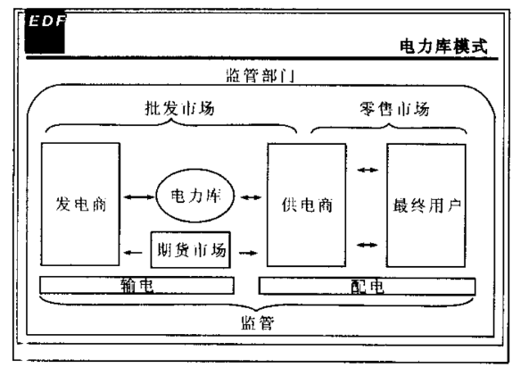
现货市场模式
集中式电力库模式
电力库（powerpool）是一个由国家电网公司经营的市场交易场所，发电商将电卖给电力库，供电商从电力库买电，所有的发电商都必须加入电力库，即形成全国统一的电力交易市场。
集中式电力库模式是指按照发电机组的报价，提前一天确定次日的发电计划，使发电的报价与预测的需求相匹配。在这个生产计划中，该库导出了一个提前一天的“库购买价格”。
参考文献：https://www.docin.com/p-1399720064.html

Slide 19
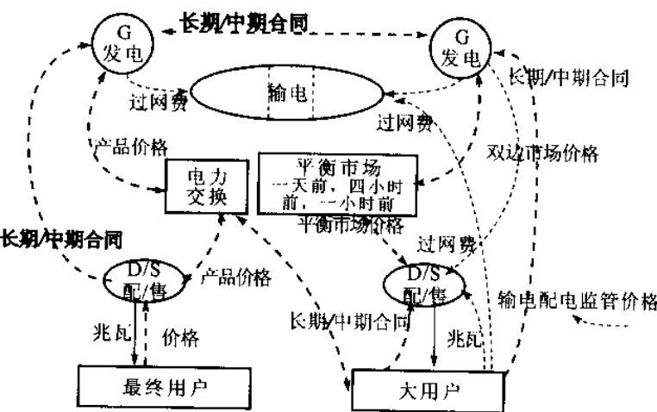
现货市场模式
尼塔模式/
该模式也被称为双边合同模式。
中央市场现在就像一个“净电力库”，即只处理发电厂、零售商、客户和其他贸易商之间达成的双边合同之外的交易。
电力交易供需双方本着自愿互利原则，在电力市场中通过协商，达成双边合同的交易方式。
参考文献：https://www.docin.com/p-1399720064.html

Slide 20
现货市场模式
尼塔模式/
与集中式电力库模式相比，双边合同模式存在以下变化：
市场需求者加入市场定价，不必通过电力库的集中式管理，只需将交易数量和价格告知独立系统运营商；
双边合同成为市场的主要部分，期货交易均是双边合同，短期的现货交易在平衡市场中进行；
平衡市场用于调整额外的供求发电变化，在其供给中，竞标价不等于边际价；
市场规则由一个工作小组制定，然后提交给监管部门进行审批；
双边交易模式下，市场运营商与系统运营商角色分化比较彻底，系统运营商独立性较强，报价格式简单灵活，定价过程相对透明。

Slide 21
现货市场模式
过网模式/
过网模式市场交易规则都是关于垂直一体化电力公司输电接入的，当地的垂直一体化公司优先满足自已的负荷，剩余的可以作为过网使用，按照交易商的请求，按计划执行合同，提供输电开放接入；
电力公司用自已的发电资源提供不平衡量、阻塞管理和辅助服务：大负荷用户为了满足自已的用电需求，往往从独立发电厂商购电，而非从当地电力公司购电，或者电力公司安排两者之间大笔的电力交易，但这样可能会使第三方的输电系统赚取区域性发电成本的差价。

Slide 22
现货市场模式
过网模式/
许多区域都将过网模式作为引入竞争的第一步；
在过网模式下，电力市场是不完全竞争市场：
发电侧没有引入完全竞争，该模式下的调度机构属于垂直一体化电力公司，没有做到独立于所有的电力市场参与者；
系统调度机构必须拥有发电厂，但不是强迫所有的电厂都加入竞争；
过网模式的交易规则不能延伸拓展，不能支持完全竞争。

Slide 23
现货市场模式
分散模式/
分散模式要求有单独的阻塞市场、不平衡电量市场、常规电量市场和备用市场。
在这种模式下，系统调度机构独立于所有竞争性发电厂商。
系统调度机构管理不平衡电量的计划、安排交易商的合同。这样做的目的是不使系统调度机构成为现货市场中的参与者。
该模式只有在市场机制下才能正常运作，但较为复杂、效率偏低。

Slide 24
现货市场模式
一体化模式/
系统调度机构按照交易主体的要求编制远期合同计划，而且通过交易商竞价来修改合同，提供不平衡量、阻塞管理和辅助服务；
交易商之间的合同是金融性质的，提供价格风险管理，但不干涉系统运行；
在这种模式下，交易商提供的信息对系统调度机构的决策至关重要，这些信息包括：交易商持有的合同信息、用户要求、预期投标价格等；

Slide 25
现货市场模式
一体化模式/
在电力传输过程中，系统调度机构按优先序列调度电厂发电，计算现货价格，通过现货价格将系统运行和市场运作相结合，解决了其他模式中遇到的问题；
一体化模式的运行依赖市场信息，将电量、不平衡电量、阻塞管理和备用市场结合在一起，所以其对电力市场的流动性和竞争性提出了要求。

Slide 26
金融市场模式
纯粹金融合约的市场模式
电力期货只是金融市场交易，无电力现货市场交易；
电力期货合约同时管理电力期货的交割结算；
如美国的电力衍生品交易。
一体化的市场模式
根据市场发展的需求在原有电力现货市场上设置电力金融衍生品交易；
期现交易可在同一个市场进行；
交易所还负责管理实际的电力交易过程；
如阿姆斯特丹电力交易所和英国电力交易所、北欧电力市场等。

Slide 27
典型区域电力金融衍生品市场
美国电力金融衍生品市场/
美国搭建了多个区域电网，由不同的运营商负责运营，采用电网调度与电力交易中心一体化、全电量集中竞价的市场模式。
美国电力期货合约按区域可分为PJM、MISO、ISO-NE、NYISO、ERCOT和西部六个区域。
根据全球已上市的电力期货合约交易情况，最活跃的合约也主要集中在北美。
2000年，纽约商品交易所文推出了交易高度活跃的PJM电力期货合约。

Slide 28
典型区域电力金融衍生品市场
欧洲电力金融衍生品市场/
欧洲是全球起步最早的电力金融衍生品市场；
相比场内交易的标准化电力金融衍生品而言，现货市场和场外市场更为活跃；
欧洲电力市场由场内市场、柜台交市场、双边市场、输电网运营商运营的欧洲实时电力市场四部分组成；
其电力金融衍生品市场包括场内市场、场外市场与双边市场，场内市场包括期货、期权与差价合约，场外市场包括标准化后的远期合约，双边市场则主要为定制性标准合约。

Slide 29
典型区域电力金融衍生品市场
澳大利亚电力金融衍生品市场
澳大利亚期货合约涉及新南威尔士、维多利亚、南澳大利亚和昆士兰四个地区；
2022年，澳大利亚80%的电量均已被电力金融衍生品覆盖；
澳大利亚电力金融市场采取现金结算方式，传统金融市场主体也能够参与电力市场，部分金融投资机构为了自身的投资需求甚至可能介入现货市场；
总体上来说，澳大利亚的电力金融市场交易以场内交易为主，在OTC和NSX交易的电力金融产品能覆盖80%以上的电量，但澳大利亚电力金融市场的场外交易也占有相当比重。

Slide 30
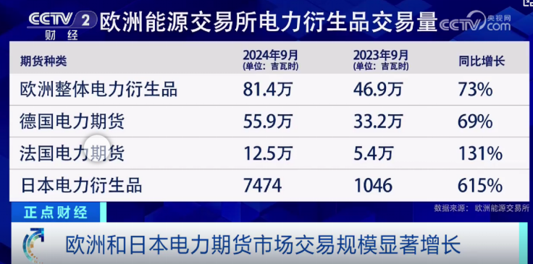
主要电力金融衍生品
电力远期合约、期货合约
和一般大宗商品远期合约类似，都是一种场外交易合约；
北欧电力金融衍生品市场引入标准化的远期合约，以履行场外交易功能，包括基本负荷合约、峰值负荷合约、月交割合约、季交割合约与年度交割合约；

Slide 31
主要电力金融衍生品
电力远期合约、期货合约
电力期货是一种标准化的远期合约产品；
电力期货可以按照如下标准进行划分：
按照交割方式分：
实物交割合约：电能被输送到某个特定的地点或区域，根据交易产品的不同，输送的地点也不同；
现金结算合约：是一种金融性质的合同交割。买卖双方结算期货合同价格和相应的现货合同的平均价格之差，其通常应用在交易所交易的月期货产品中；
合同分解合约：将一供应周期长的期货合同分解成多个供应周期短的期货合同执行。

Slide 32
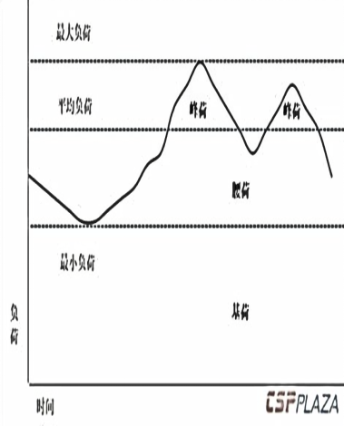
主要电力金融衍生品
电力远期合约、期货合约
电力期货可以按照如下标准进行划分：
按照电力消费时间段分：
电力峰荷合约：期货规定的交割时间为负荷较高时段的期货；
电力基荷（非峰荷）合约：指交割时段为全天的期货；
欧洲、澳大利亚按照基荷（baseload）、峰荷（peak）分类，美国按照峰荷、非峰荷（off-peak）分类。

Slide 33
主要电力金融衍生品
电力期权合约
电力期权买受人向出卖人支付权利金后获得在一定期间或者将来一定期间内按照约定的价格向出卖人出售或者购买标的物的权利，与一般期权类似，多方也可以选择不行权；
电力期权包括其他如中断用户负荷选择权、金融输电权（FTR）、发电权和部分辅助性服务。
金融输电权：是关于电网上电力传输的权利，可用于期权持有者规避输电网络阻塞时额外缴纳高额阻塞费用的风险。
发电权：使得电力生产商可以通过以固定价格出售电力来行使发电权，这也是电力生产商通过市场竞争获得发电许可证的一部分。

Slide 34
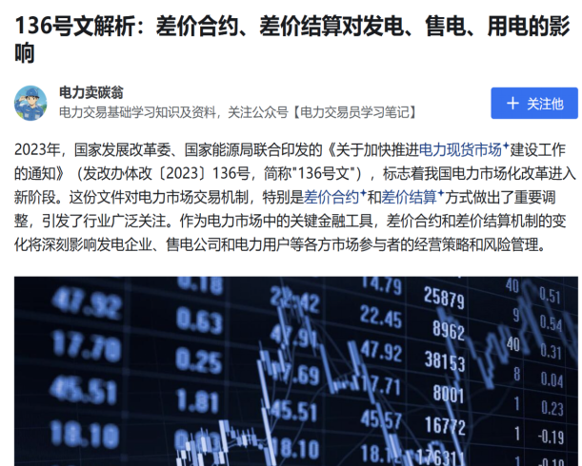
主要电力金融衍生品
电力差价合约
电力差价合约（CFD）的本质是互换；
双方虽然签订了电力的中长期合同，但在现货市场仍然可以参与竞价：若出清价格低于合约价，则买方需要按照差价和合约电量向卖方支付一定的金额；若出清价格高于合约价，则卖方需要按照差价和合约电量向买方支付一定的金额；

Slide 35
主要电力金融衍生品
电力差价合约
电力差价合约又分为单向电力差价合约和双向电力差价合约：
单向电力差价合约：指当电力现货价格高于（低于）差价合约价格时，买方（卖方）合约到期进行交割，卖方（买方）支付现货市场价格与电力买受人约定的价格之间的差额；
双向电力差价合约：在执行过程中约有第三方（或中心对手方）的参与。
差价合约是由场外双方达成的协议，基本是以年度为期限的合约；
电力差价合约能够锁定电力价格、规避市场价格波动风险，能够为电力用户提供稳定的电力供应，为发电商带来长期稳定的需求。

Slide 36
Part
03
电力定价机制

Slide 37
现货市场定价机制
竞争性电力市场中的实时价格与市场交易方式、报价机制息息相关。
现阶段电力现货交易主要有两种交易方式：
在持续交易中，所有买方和卖方的订单将被收集到公开的订单簿中，所有交易参与者能在公开订单簿看到所有未成交的订单，交易逐笔成交。通常日内交易和期货交易都是持续交易。
在竞价交易中，所有买方和卖方的订单将被收集到封闭的订单簿中，在黑箱竞价中所有的交易参与者不能看到订单情况，在提交报价时间截止后根据最后一个可成交的买卖价格对形成统一的市场出清价格。通常日前市场采用的是竞价交易。
无论是持续交易还是竞价交易，某一时刻价格都是由供需双方共同形成的。

Slide 38
现货市场定价机制
竞争性电力市场中的实时价格与市场交易方式、报价机制息息相关
目前电力现货交易价格形成机制有两种：
主体报价机制：按照各市场主体的报价结算的机制；
边际成本定价机制：按照边际出清价格结算的统一价格机制，它是当前电力系统的核心。
在竞争充分、监管严格的理想市场中，两种价格机制的结果会合流，发电机组的最优竞价策略就是按照机组的边际成本报价。

Slide 39
特殊电价定价机制
分时电价
分时电价，是指按系统运行状况，将一天24小时划分为若于个时段，每个时段按系统运行的平均边际成本收取电费，如在高峰时间段提高电价，在低谷时间段降低电价。
分时电价反映的其实是不同时段发电成本差异的一种电价机制，可以用需求响应模型解释。
需求响应分为：激励型需求响应(IDR）、价格型需求响应（PDR）：
IDR给予用户经济激励如电价折扣、经济补偿，从而引导用户的消费行为选择；
在PDR机制下，用户在面对差异的价格信号时，会自主地调整用电结构，改变负荷的用电功率、用电时间及用电方式，以响应价格变化。

Slide 40
特殊电价定价机制
阶梯电价
阶梯电价，指的是电价的定价规律呈现出递增的阶梯类型，即按照用户平均用电的情况将用电价格设置成多个阶梯和档次展开电价定价的计费方法。
按照阶梯价格结构形态，阶梯定价的模式分成了线性和非线性两种类型。
线性定价模式又可以分成定额的定价模式和同一从量定价模式两种。
定额的定价模式是选择一种既定的价格作为参考，忽视用电消耗量的问题，采取均一的定价方法，无论消费了多少电量均按照等额进行支付。
同一从量的定价模式，则是以同一个单位作为样本制定的电价定价模式，这种模式下将用电量也纳入考虑，按照总量和单位价格的乘积定价。

Slide 41
特殊电价定价机制
阶梯电价
按照阶梯价格结构形态，阶梯定价的模式分成了线性和非线性两种类型。
非线性定价模式的定价中需要根据用户的用电总量和用电时间等因素进行综合分析定价。到目前为止，非线性定价中典型的模式是阶梯定价。
具体来说，居民阶梯电价的应用机制按照不同的形式可以分成递增型、递减型等不同的定价模式。
市场环境不同，选择的定价方法也有差异，比如美国得克萨斯州采用递减定价的制度；日本、韩国采用递增的阶梯定价模式；

Slide 42
电力金融市场定价
无套利模型
不同区域、不同时刻的电价可能存在较大差别，因此电力衍生品的价格并不总是严格反映实时的现货价格。可以构造一个代表性的“虚拟电价”，以此作为衍生品合约的标的。
典型代表是北美的电力联营体PJM电力市场
其基本思路是：在整个电力网络中，电力会从低价格节点向高价格节点流动，由于竞争和市场作用，在弥补了电网损耗和排除线路容量限制后，整个电力网络各个节点的电力价格应趋于“平衡”，即不存在套利的可能，因此，可以将每个节点视为一个小的完全竞争市场，由此得到的无套利的均衡价格能化解各个物理节点间的电力价格差异，最终形成统一的电力价格指数。

Slide 43
电力金融市场定价
期望值定价方法
分析选定与电力现货价格有关的主要不确定性因素，建立电力价格随机运动模型，且加入季节性和尖峰等特征；
01
通过大量重复计算交易期内各种可能的现货电价变化路径，求取电力衍生产品回报的收益和累计概率；
02
03
对各种路径下的电力金融衍生品收益求期望并进行贴现计算，得到电力金融衍生品的价值。

Slide 44
影响因素
政策因素
碳税政策会增加碳排放成本，促使发电企业减少高碳排放的发电方式，采用更清洁的能源，这会对电力生产成本和价格产生影响 ; 政府对新能源的补贴政策，会鼓励新能源发电的发展，增加新能源在电力供应中的比例，但也可能导致终端电价的变化;
供需侧
宏观经济状况对电力需求影响显著; 气候因素也不容忽视，例如寒流来袭会导致居民取暖需求增加，从而推高电力需求 ; 可再生能源具有波动性，其发电受天气、季节等自然条件影响较大;
电网互联
电网互联实现了区域市场联动，当不同地区的电力市场通过电网连接时，一个地区的电力供需变化和价格波动会影响到其他地区。

Slide 45
Part
04
中国电力市场

Slide 46
发展历程
1949 - 1984年：处于垂直一体化计划模式，电力行业由国家统一规划、建设和运营，发电、输电、配电和售电均由国家电力部门负责； 1985 - 2001年：实行集资办电与还本付息电价政策，为解决电力短缺问题，鼓励社会各方投资办电，同时对新建电厂实行还本付息电价，促进了电力建设的快速发展 ；
2002 - 2014年：实施厂网分开与标杆电价改革，将发电和电网业务分离，形成了五大发电集团和两大电网公司，同时推行标杆电价制度，规范了电价形成机制 ； 2015 - 2021年：推进市场化改革，建立了基准价 + 浮动机制，逐步放开电力市场，引入竞争，提高电力资源配置效率 ； 2022年至今：致力于全国统一市场建设，加强电力市场的统筹协调和互联互通，促进电力资源在全国范围内的优化配置 。

Slide 47
定价机制
交易规模
上网电价
火电上网电价采用基准价±浮动的方式，2021年取消了煤电联动机制，使电价更加灵活地反映市场供需和成本变化 。 新能源方面，2021年陆上风电和光伏实现了平价上网，不再依赖补贴，标志着新能源产业在成本控制和市场竞争力方面取得了重要进展 。
截至2022年底，中国非化石能源装机规模已达12.7亿千瓦，占总装机容量的49%超过煤电装机规模（11.2亿千瓦）。2022年，非化石能源发电量达3.1万亿千瓦时，占总发电量的36%。其中，风电、光伏发电装机规模7.6亿千瓦，占总装机容量的30%；风电、光伏发电量1.2万亿千瓦时，占总发电量的14%。

Slide 48
Part
05
案例分析

Slide 49
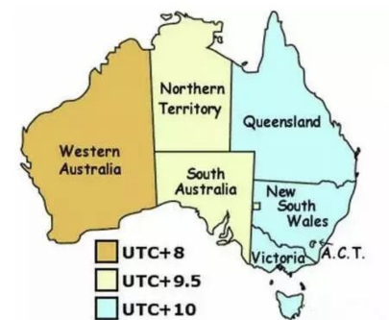
澳大利亚NEM暂停事件（2022）
原因
应对
价格上限机制失效，该机制自1998年创建NEM时设计，最高价格上限20多年未更新，已不适用于当前市场现状，无法有效激励发电企业发电 ； 可再生能源短缺，风力不足导致风电发电量下降，同时寒流来袭，居民取暖需求大增，电力供需失衡 ；
煤电机组老化停运，部分煤电机组因老化、维护等问题，无法正常发电，进一步加剧了电力供应紧张局面 。
实施跨省调度，通过德宝直流送电等方式，从其他地区引入电力，缓解电力供需紧张局面 ； 加强需求侧管理，让企业停产，降低工业用电需求，同时对居民用电进行合理引导，如限制空调温度等 。

Slide 50
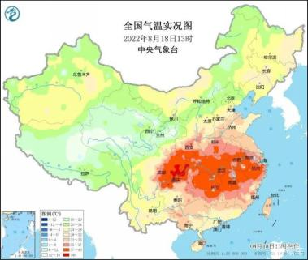
川渝限电事件（2022）
原因
应对
极端高温导致水电骤减，降水量同比减少51%，江河来水偏枯，水电发电量大幅下降，而川渝地区水电装机占比较高，对水电依赖程度大，这使得电力供应受到严重影响 ；
外送电比例过高，38%的电量外输，在本地电力需求大增时，难以保障自身电力供应 ；
火电补位不足，部分火电机组因检修、备煤不足等原因，无法及时增加发电，无法有效弥补水电缺口 。
实施跨省调度，通过德宝直流送电等方式，从其他地区引入电力，缓解电力供需紧张局面 ；
加强需求侧管理，让企业停产，降低工业用电需求，同时对居民用电进行合理引导，如限制空调温度等 。

Slide 51
Part
06
总结与展望

Slide 52
核心结论
电力市场需要在竞争与稳定性之间寻求平衡，既要引入竞争机制，提高效率和服务质量，又要保障电力供应的稳定性和可靠性 。 衍生品是电力市场风险管理的关键工具，通过期货、期权等衍生品交易，市场参与者能够有效对冲价格风险，保障自身利益 。 中国需加速全国统一市场建设，打破区域壁垒，实现电力资源在全国范围内的优化配置，提高电力市场的整体运行效率 。

Slide 53
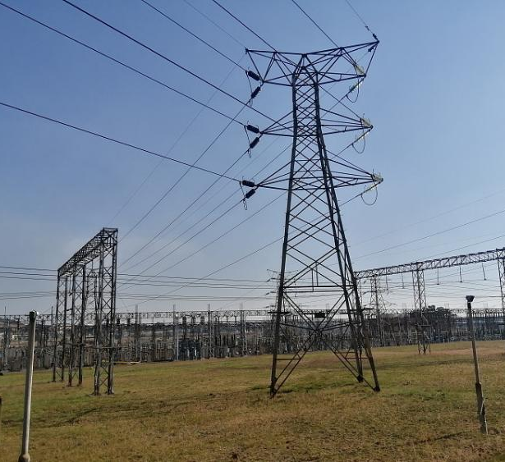
未来方向
智能电网技术整合，利用先进的信息技术、通信技术和控制技术，提升电网的智能化水平，实现电力系统的高效运行和精准控制 ； 碳市场与电力市场联动，将碳排放纳入电力市场的考量范围，通过市场机制促进电力行业的低碳转型，实现能源的可持续发展 。

